Slide 1

Sistema de Alertas para Transacciones Sospechosas
Priorizamos revisiones de riesgo sin depender de “fraude confirmado”, usando señales explicables y rankings
¿Qué hicimos? - Priorización por anomalías
Construimos un sistema de alertas para detectar transacciones potencialmente sospechosas usando un enfoque de “anomalías” (identificar comportamientos fuera de lo normal), con explicaciones claras de por qué se marca cada caso.
¿Qué problema resuelve? - Señales explicables y revisión
Cuando no se puede revisar todo, el sistema ayuda a priorizar: qué transacciones, cuentas y comercios revisar primero, y en qué canal poner más foco
¿Qué entregables produce?
Un puntaje de riesgo interpretable por transacción (alerta con motivos).
Rankings accionables: Top transacciones, Top cuentas, Top comercios y vista por canal.
Un análisis complementario de “señales contextuales” (múltiples señales a la vez) para reforzar la priorización.
¿Cómo lo construimos?
Pasamos por una ruta ordenada: entender datos → validar calidad → detectar patrones → perfilar cuentas/comercios/canales → crear señales de riesgo → construir alertas y rankings.
Notes:
Origen de imagen: biblioteca de contenido de Microsoft 365 Priorización por anomalías con señales explicables. NovaPay Bank – proyecto de analítica para priorizar revisiones. Trabajo final / Presentación. Esta portada destaca la importancia de un sistema claro y jerárquico, utilizando un fondo blanco y tipografía legible para reflejar un estilo corporativo sencillo y profesional.

Slide 2


Contexto: Crecimiento y Desafíos
De revisar a ciegas → a revisar con prioridad y explicación
El banco creció rápido. Más clientes, más pagos, más transferencias. Y con ese crecimiento llegó un problema silencioso: cada día aparecen más “casos raros” que pueden ser legítimos… o señales tempranas de fraude.
El equipo de riesgo quedó atrapado en una elección imposible: revisar todo (lento y caro) o dejar pasar casos importantes.
Nuestro desenlace en este proyecto: diseñamos un sistema que no “acusa”, sino que prioriza. Una especie de “fraude” bancario: te dice qué revisar primero y por qué, para que el equipo actúe rápido, con criterio y con foco.
Notes:
Origen de imagen: biblioteca de contenido de Microsoft 365 El banco experimentó un rápido crecimiento, generando más transacciones y canales, lo que llevó a un aumento de casos atípicos. El equipo de riesgo enfrentó el dilema entre revisar exhaustivamente (proceso lento y costoso) o dejar pasar señales importantes. El proyecto propone un ‘triage’ bancario para priorizar revisiones y fundamentar decisiones, evolucionando de revisiones a ciegas a revisiones con prioridad y explicación.

Slide 3

Paso 1 — Entendimos el dataset (Data Understanding)
¿Qué hicimos?
Revisamos el dataset “en crudo” para entender qué trae y cómo se usa en un sistema de alertas. Identificamos variables clave: monto, saldo, canal (Online/ATM/Sucursal), comercio, ubicación, IP/dispositivo, intentos de acceso y fechas.
¿Que detectamos que importa en el negocio?
El dataset permite analizar comportamiento (no solo montos): “desde dónde se operó”, “con qué dispositivo”, “por qué canal”, etc.
Hallazgo a vigilar (para el Paso 2): las fechas muestran dos campos temporales con rangos distintos (TransactionDate 2023–2024 vs PreviousTransactionDate concentrada en 2024-11-04), señal de posible inconsistencia a revisar.
Métricas clave
2,512 transacciones y 16 campos.
0 valores nulos y 0 duplicados (dato listo para análisis).
Distribución por canal bastante pareja: Branch 868, ATM 833, Online 811.
Notes:
Origen de imagen: biblioteca de contenido de Microsoft 365 La exploración inicial del dataset se realiza sin limpieza ni transformaciones para comprender su estructura y tipos de datos. El objetivo es identificar variables útiles para detectar anomalías. El dataset contiene 2,512 filas y 16 columnas; campos clave como TransactionAmount, AccountBalance, Channel, MerchantID, Location, DeviceID, IP Address, LoginAttempts y fechas resaltan. Esto define qué señales son posibles y qué significa 'normal'.

Slide 4

Paso 2 — Validamos la calidad del dataset (Data Quality)
Antes de hablar de “riesgo”, confirmamos que los datos son completos y consistentes.
¿Qué validamos?
Dataset completo: 2,512 transacciones y 16 campos cargados correctamente.
Sin vacíos ni duplicados: 0 valores nulos y 0 registros duplicados.
Identificadores consistentes: TransactionID es 100% único (cada transacción está bien identificada).
Además de nulos/duplicados, validamos que los datos “tengan sentido”
Rangos coherentes en variables clave (montos, saldos, edad, duración, intentos).
Canales y tipos de transacción con categorías claras y consistentes (sin valores raros).
Identificadores con la granularidad esperada: una transacción = un ID único; cuentas/comercios/IPs/dispositivos se repiten como en la vida real.
Variedad suficiente para detectar patrones
495 cuentas distintas, 100 comercios, 681 dispositivos, 592 IPs, 43 ubicaciones (hay diversidad real para perfilar comportamiento).
“Esto nos da confianza para no estar ‘adivinando’ por datos incompletos; el dataset tiene calidad suficiente para pasar a análisis y construcción de alertas.”
Notes:
Origen de imagen: biblioteca de contenido de Microsoft 365 El dataset cargó exitosamente (2,512×16), sin valores nulos ni duplicados. El campo TransactionID es 100% único, lo que garantiza la trazabilidad. La diversidad está comprobada: 495 cuentas, 100 comercios, 681 dispositivos, 592 IPs y 43 ubicaciones. Nota pro: Documentamos campos a validar antes de producción para mitigar riesgos residuales.

Slide 5
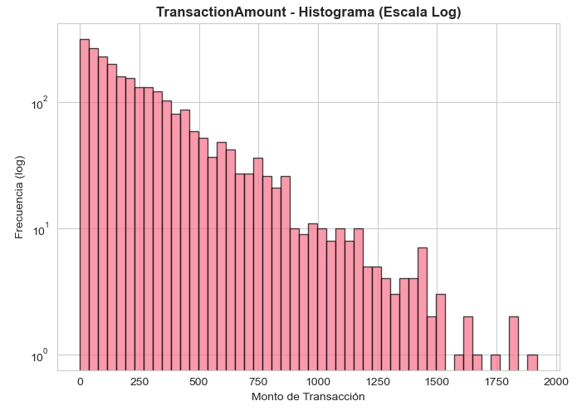
Paso 3 — Patrones generales (EDA univariado)
Buscamos entender el “perfil normal” de montos, saldos, intentos y canales para después detectar lo inusual.
Hallazgos clave
Montos (TransactionAmount): mediana $211, promedio $298, con casos altos hasta $1,919 → hay cola de valores grandes (pocos muy altos).
Saldos (AccountBalance): mediana $4,736, promedio $5,114, máximo $14,978 → rango amplio entre cuentas.
Intentos de login (LoginAttempts): casi siempre 1 (percentil 95 = 1) y en extremos llega a 5 → útil como “señal de fricción/anomalía”.
Canales (volumen): distribución bastante pareja entre Branch (868), ATM (833) y Online (811)
“Este paso nos da el ‘comportamiento típico’: así definimos qué es común vs qué merece alerta cuando aparece fuera de patrón.”
Notes:
Origen de imagen: biblioteca de contenido de Microsoft 365 En el análisis univariado, estudiamos una variable a la vez para entender su comportamiento típico. TransactionAmount tiene media 297.59, mediana 211.14, mínimo 0.26 y máximo 1,919.11, mostrando una cola alta. AccountBalance presenta media 5,114, mediana 4,735 y máximo 14,977. LoginAttempts usualmente es 1, con extremos hasta 5. Este baseline define qué es común versus lo que merece alerta.

Slide 6
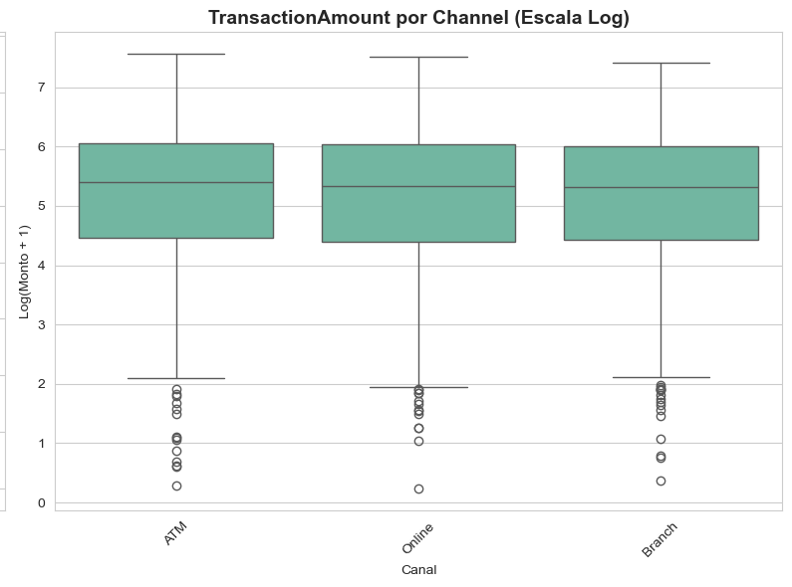
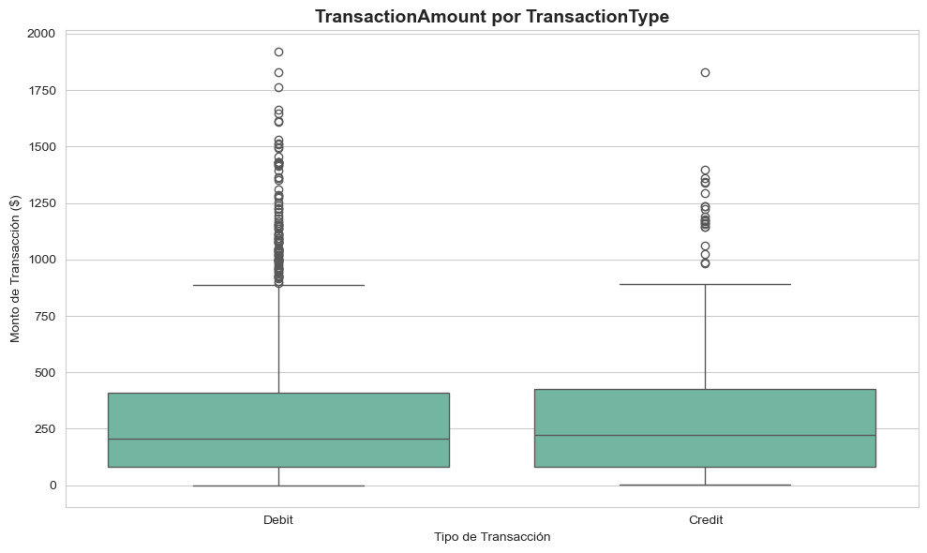
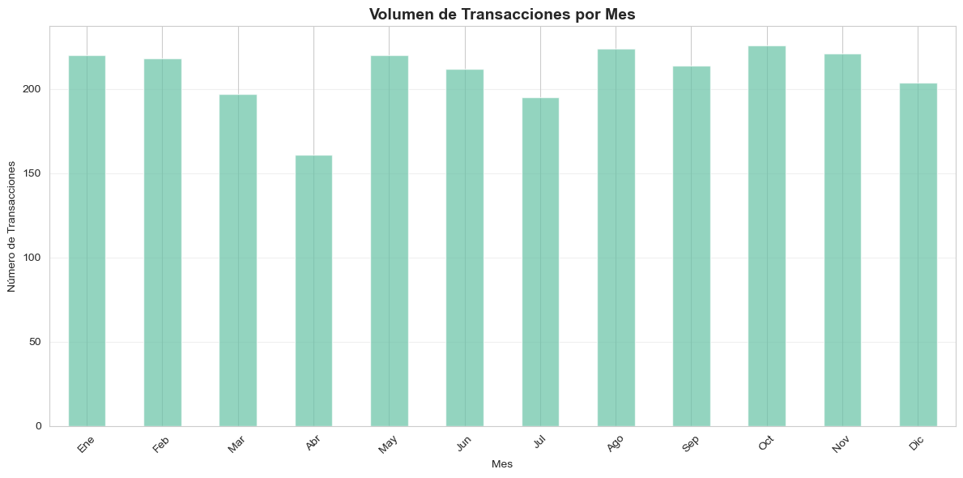
Paso 4 — Relaciones clave (bivariado y multivariado)
Acá ya no miramos “una variable sola”: vemos cómo cambia el comportamiento según canal, tipo y momento.
Monto vs Canal
diferencias “de contexto”
Monto vs Tipo de transacción
comparación directa
Lectura temporal
Los montos se distribuyen distinto por canal (boxplots). Promedio aprox.: ATM $307.7, Online $297.2, Branch $288.2.
Comparamos los montos según el tipo (Credit vs Debit) para ver si hay patrones de monto típicos por tipo.
Convertimos TransactionDate a fecha para poder ver patrones en el tiempo.
“Con esto entendimos qué es normal por canal/tipo y dejamos listo el terreno para construir señales y alertas sin comparar ‘peras con manzanas’.”
Notes:
Origen de imagen: biblioteca de contenido de Microsoft 365 Se analizaron boxplots del monto según canal, mostrando diferencias claras: ATM (promedio $307.7, máximo $1,919), Online ($297.2, $1,831), y Branch ($288.2, $1,664), todos con outliers. Se compararon montos por tipo de transacción (Crédito/Débito) para identificar perfiles. Las fechas fueron correctamente parseadas, sin nulos y con rango del 02/01/2023 al 01/01/2024. No comparamos peras con manzanas.

Slide 7
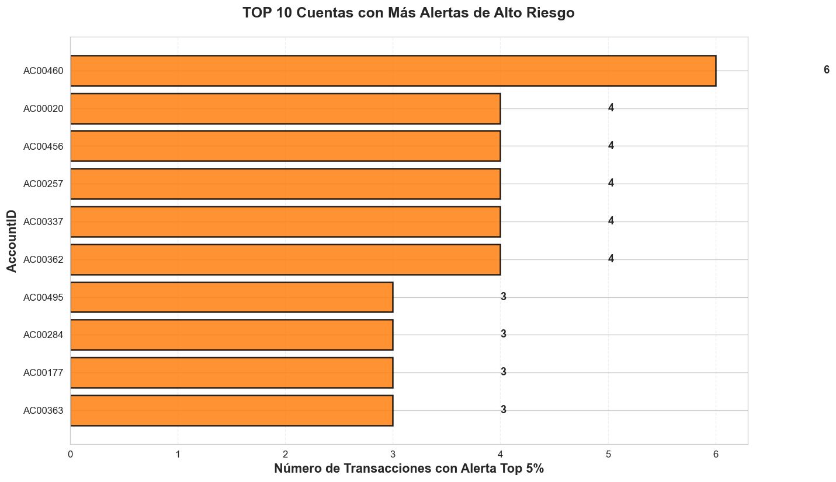
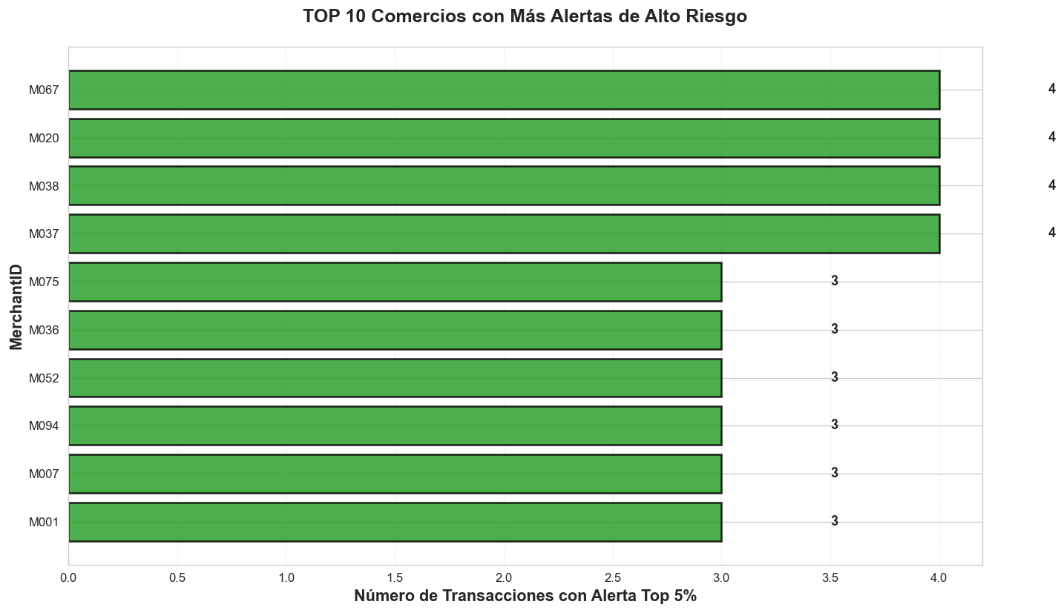
Paso 5 — Análisis por entidad: foco en “quién”
En vez de mirar transacciones aisladas, agrupamos por Cuenta y Comercio para detectar patrones repetidos y priorizar investigación.
Cuentas con mayor concentración de alertas
En el grafico que se muestra, la cuenta AC00460 tiene 12 transacciones y 6 alertas Top 5 (50%)
→ “cuenta a revisar primero”.
Comercios con más señales repetidas
En el siguiente grafico aparecen comercios con múltiples alertas Top 5% y Top 1%.
“Este paso transforma alertas sueltas en un mapa de foco: qué cuentas y comercios concentran más señales, para que el equipo investigue donde más impacto hay.”
Notes:
Origen de imagen: biblioteca de contenido de Microsoft 365 Este paso permite identificar patrones de recurrencia al agrupar transacciones sueltas por cuenta o comercio. Por ejemplo, la cuenta AC00460 concentra el 50% de las alertas Top 5 en solo 12 transacciones, sugiriendo revisión prioritaria. Comercios como M067 presentan alta recurrencia, lo que facilita un ranking operativo para enfocar la investigación. Recordemos: la recurrencia no confirma fraude, pero sí indica dónde investigar primero.

Slide 8

Paso 6 — Feature engineering
Construimos “señales” para detectar comportamientos fuera de lo normal
¿Que se hizo en este paso?
Partimos del registro de transacciones y lo ordenamos en el tiempo para entender el contexto de cada operación.
Transformamos los datos “crudos” en señales simples y comparables (ej.: tamaño del monto vs. saldo, si fue online, si hubo varios intentos de acceso).
Agregamos contexto del historial (por cuenta, por comercio y por canal) para poder comparar cada transacción contra su comportamiento típico.
Qué señales agregamos para entender
“por qué algo se ve raro”
Monto y relación con el saldo: identifica transacciones “grandes” respecto del saldo disponible.
Contexto de la operación: cuándo ocurrió (hora/día/mes) y por qué canal se hizo (por ejemplo online).
“Primera vez” por cuenta: detecta si aparece por primera vez un dispositivo, IP, comercio o ubicación para esa cuenta (señal de novedad).
Ritmo / actividad reciente: captura si la cuenta tuvo muchas operaciones en el día o un volumen diario alto.
Comparación contra historial: suma estadísticas por cuenta, comercio y canal para comparar contra patrones típicos.
“Con estas señales ya creadas, el Paso 7 toma el dataset ‘model_ready’ y arma un puntaje único (risk score) y define umbrales de alerta para priorizar revisión.”
Notes:
Origen de imagen: biblioteca de contenido de Microsoft 365 Una alerta debe explicarse con frases claras y simples: el monto está fuera del patrón de la cuenta; el monto es inusual para ese canal; es un monto atípico en ese comercio; el ratio es alto en comparación con el saldo; existen múltiples señales al mismo tiempo. El sistema no acusa fraude, solo prioriza casos para revisión.

Slide 9
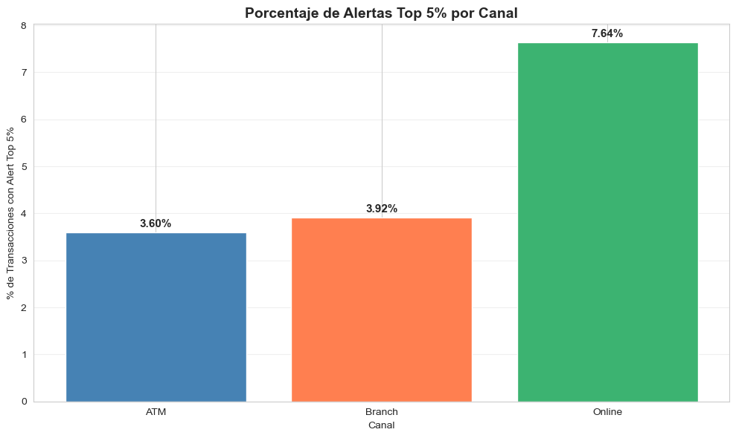
Paso 7 — Baseline: de “señales” a una lista de casos a revisar
No confirma fraude: ordena y prioriza revisiones con explicación clara.
¿Qué se hizo en este paso?
Tomamos el dataset “listo” del Paso 6 y construimos un puntaje de riesgo por transacción (interpretable).Para cada caso generamos un motivo en texto (“por qué se marca”), para que la revisión sea explicable.
Definimos alertas por percentiles para priorizar: Top 5% (P95 ≥ 14.85) y Top 1% (P99 ≥ 16.69).
Resultado operativo: 126 transacciones en Top 5% (~5%) y 26 transacciones en Top 1% (~1%).
Entregable final del paso: ranking de transacciones (ej.: top transacciones con score + motivo).
Proporción de transacciones en alerta (Top 5%) por canal:
Online concentra la mayor tasa (~7.64%)
Branch (~3.92%)
ATM (~3.60%) quedan por debajo
“Este baseline nos permite pasar de mirar transacciones ‘a ciegas’ a tener una cola de revisión priorizada (Top 1% / Top 5%), con explicación clara de cada alerta.”
Notes:
Origen de imagen: biblioteca de contenido de Microsoft 365 Se generan cuatro salidas accionables: (1) ranking de transacciones priorizadas, que facilita la resolución rápida; (2) ranking de cuentas con recurrencia, para identificar patrones; (3) ranking de comercios recurrentes, útil en análisis de comportamiento; (4) resumen de señales activadas y su distribución. El objetivo operativo es reducir carga manual y acelerar respuesta, con trazabilidad del motivo.

Slide 10
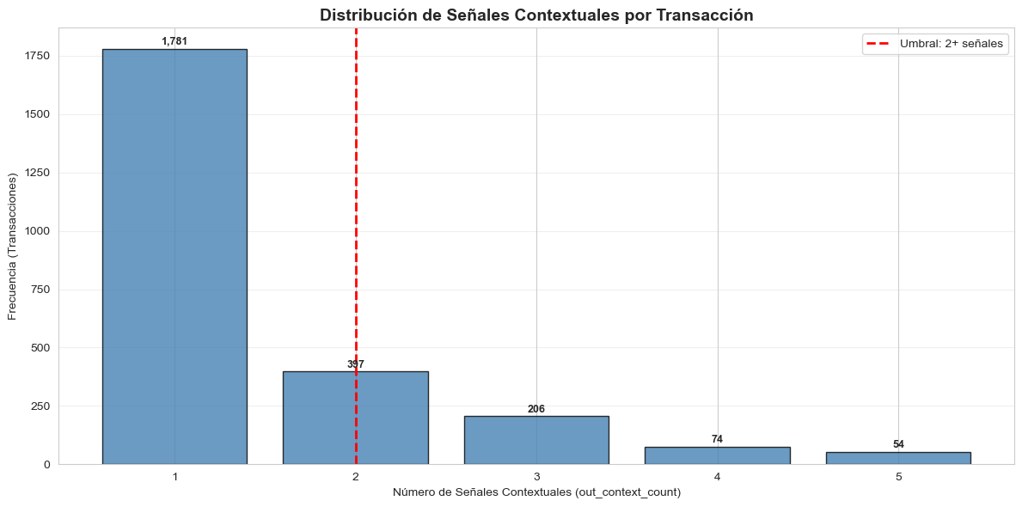
Paso 7.b — Manejo de outliers
En vez de evaluar una anomalía aislada, medimos cuántas señales se activan juntas en una transacción: a más señales, mayor prioridad operativa (sospecha ≠ fraude).
Qué se hace en este paso
Define outliers contextuales: transacciones que pueden ser normales “globalmente”, pero raras para su cuenta/canal/comercio.
Comparamos cada transacción contra su referencia “normal” y marcamos señales, luego las contamos.
Rankea casos extremos: prioriza revisión manual cuando hay múltiples señales en la misma transacción (2+, 3+, etc.).
“Como tratamiento para los outliers, los convertimos en señales explicables y se prioriza por acumulación si una transacción activa múltiples señales al mismo tiempo, sube en la cola de revisión porque combina más evidencias de comportamiento inusual, este paso complementa con el baseline.”
La mayoría de los casos tienen 1 señal: 70,9%.
Luego: 2 señales 15,8%, 3 señales 8,2%, 4 señales 2,95%, 5 señales 2,15%. Los casos más extremos (4–5 señales) son pocos y se revisan primero.
Notes:
Origen de imagen: biblioteca de contenido de Microsoft 365 La severidad aumenta conforme se activan múltiples señales en un caso, lo que indica mayor prioridad de revisión. Distribución de casos: 1 señal (70,9%), 2 señales (15,8%), 3 señales (8,2%), 4 señales (2,95%), 5 señales (2,15%). Las señales contextuales out_amt_vs_account y out_ratio_vs_account destacan, presentes en el 18,75% de los casos. Más señales → mayor prioridad de revisión.

Slide 11

Resultados finales: alertas + rankings accionables
Entregamos un sistema de priorización: puntaje de riesgo + motivo por transacción, y rankings para revisión.
Dónde se concentra el riesgo (Top 5%): Online 7.64% (más alto) vs Branch 3.92% y ATM 3.60%.
Casos extremos: el risk score máximo observado llega a 20.04 (transacciones con múltiples señales activadas).
Outliers contextuales (refuerzo de priorización): 29.10% activa 2+ señales y 13.30% activa 3+ señales (alta prioridad).
Principal cuenta a monitorear: la cuenta con más alertas Top 5% es AC00460 (6 transacciones); su max risk llega a 18.26.
Principal comercio a monitorear: el comercio con más alertas Top 5% es M067 (4 transacciones) y aparece con 25 cuentas únicas (patrón a revisar).
Para cerrar: esto no confirma fraude, sino que prioriza qué revisar con explicación. Los rankings indican Top transacciones, Top cuentas y Top comercios para enfocar el esfuerzo.
Notes:
Origen de imagen: biblioteca de contenido de Microsoft 365 Una alerta indica anomalía, no confirmación definitiva; la decisión final depende del humano y las reglas de negocio. Los umbrales deben calibrarse por canal y el monitoreo debe ser periódico. Es esencial documentar los supuestos, como el uso de campos de fecha. Cierre: Gobierno exige trazabilidad y explicabilidad.

Slide 12

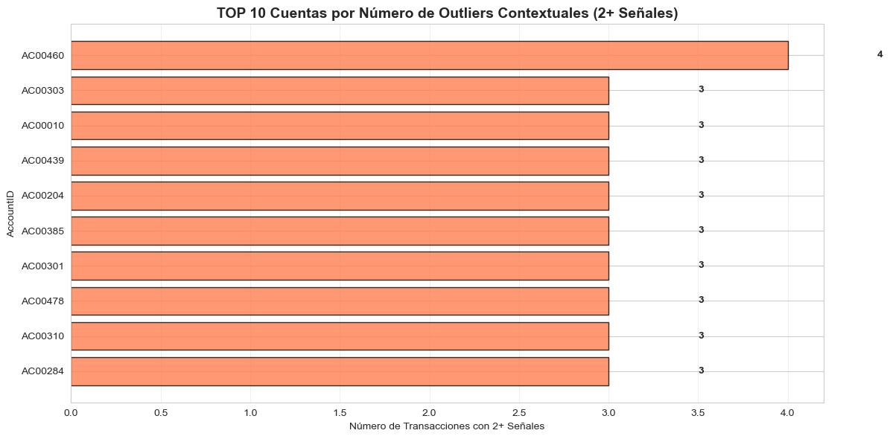

Donde ver las tablas creadas
Estas tablas se ven en los CSV de outputs/tables/ (rankings y resúmenes: ranking_top_transacciones.csv,
ranking_top_cuentas.csv,
ranking_top_comercios.csv,
ranking_canales.csv
y los resumen_top10_*.csv para arrancar por lo más crítico).

Slide 13
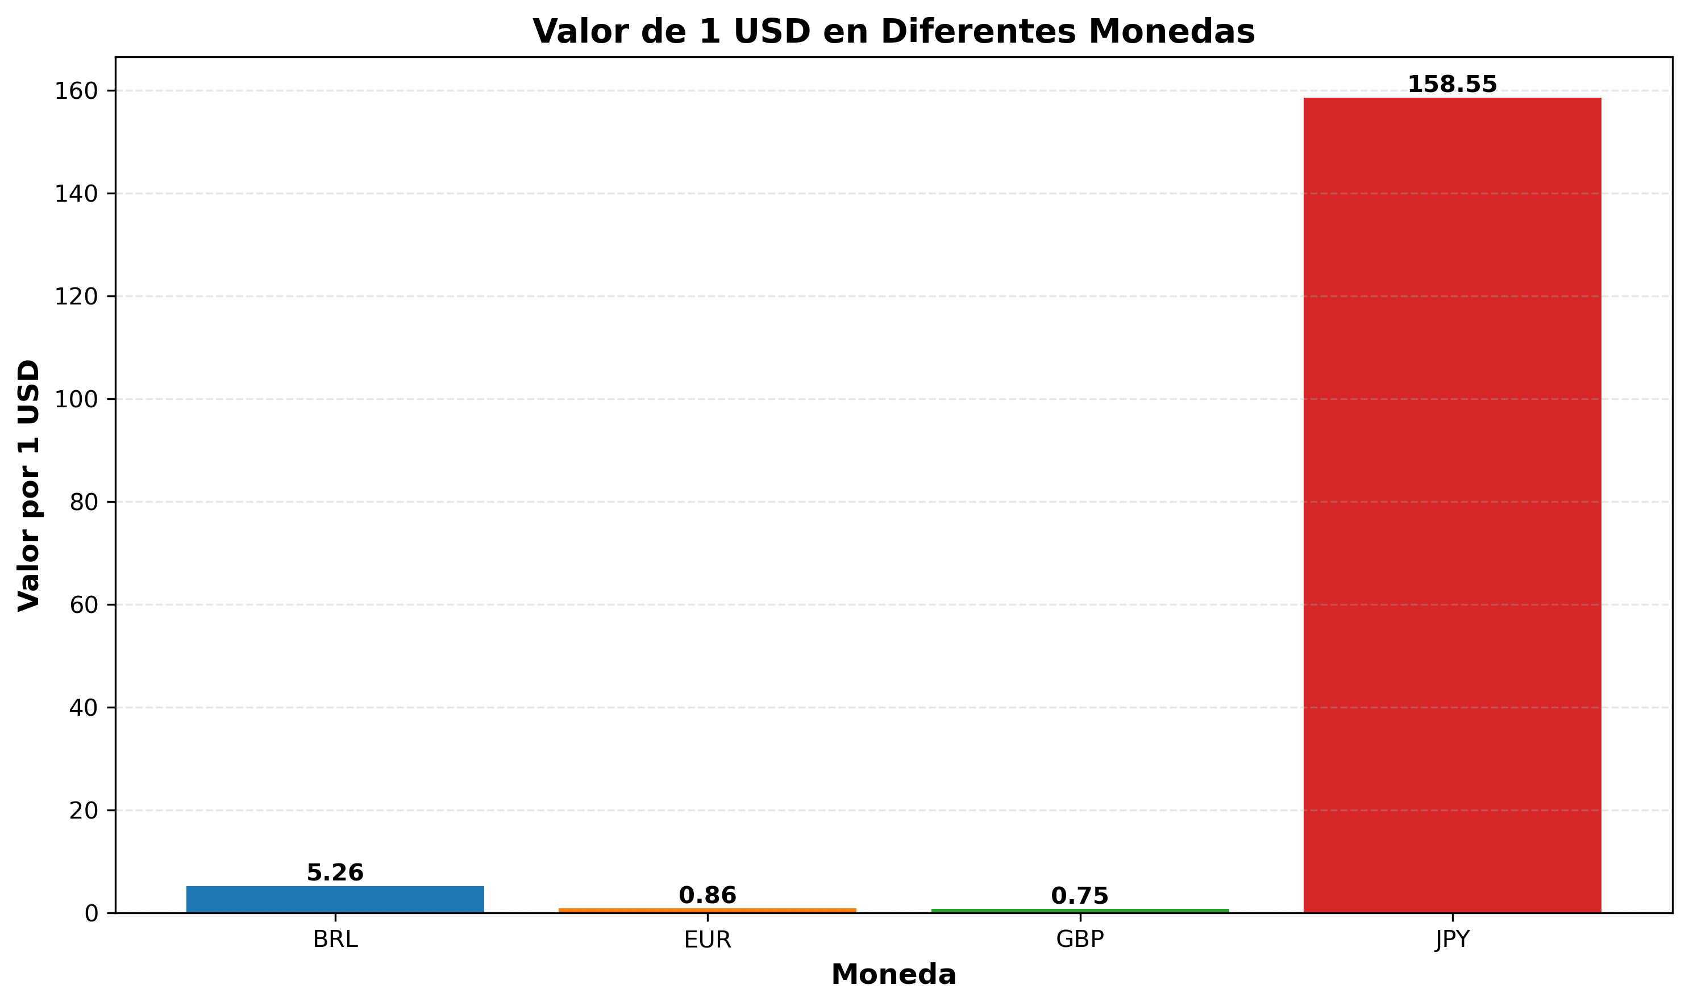
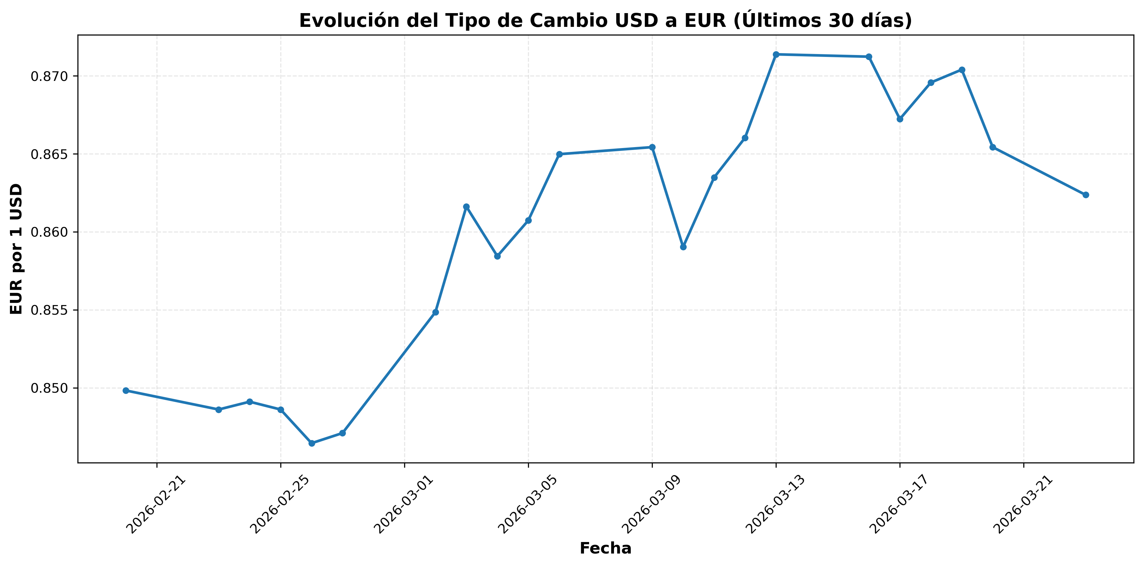
Bonus API
Como bonus para el proyecto y para completar la consigna se agrego un notebook donde podemos ver como manipulamos datos extraídos de una API.
¿Qué se hizo en este notebook?
Se utilizó información real y actualizada de internet sobre el valor de distintas monedas.
El programa obtiene automáticamente las cotizaciones del dólar, euro, etc.
Se realizaron conversiones de moneda.
Los datos obtenidos se representaron de forma visual mediante gráficos claros y fáciles de entender.
El trabajo demuestra cómo un sistema puede usar información externa sin cargar datos manualmente.

